Slide 1

Bom negócio?
CONJUNTO DE DADOS SOBRE PREÇO DE VEÍCULOS E DESVALORIZAÇÃO
Igor Braga santos

Slide 2
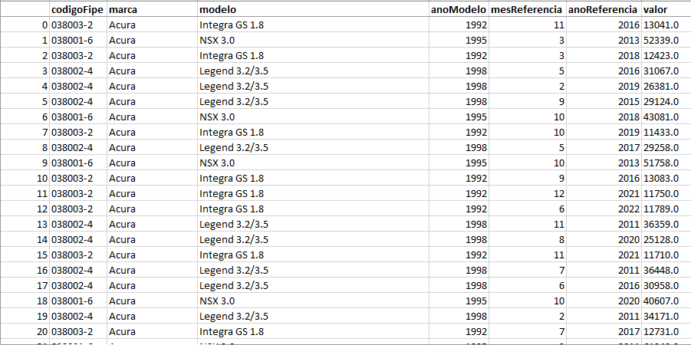
Conjunto de dados

Slide 3

Conjunto de dados
Trata-se de dados tradicionais e é possível fazer o download dos dados na plataforma Kaggle. A plataforma oferece diversos datasets, nos quais é possível serem utilizados em trabalhos científicos.

Slide 4

Área de pesquisa
Os dados em questão possuem o histórico anual com meses de referência do preço sugerido pela Fundação Instituto de Pesquisas Econômicas (FIPE) para todos os veículos existentes registrados na entidade.

Slide 5
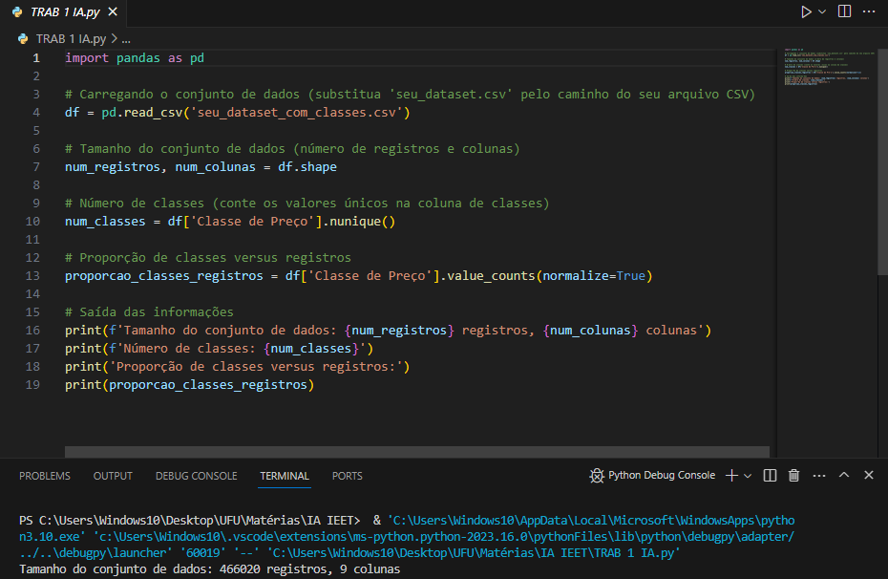
Conjunto de dados
O conjunto de dados possuí 466020 registros e 9 colunas.

Slide 6
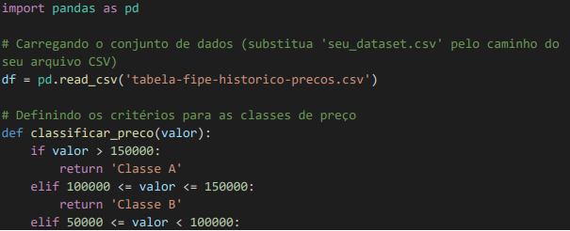
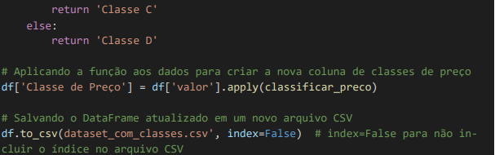
Conjunto de dados
Inicialmente foi feito um código Python para separar os veículos em classes:

Slide 7
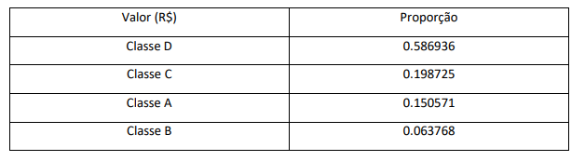
Conjunto de dados
A proporção de classes ficou da seguinte forma:

Slide 8
Definição de variáveis
O valor é uma variável contínua.
O ano é uma variável discreta.
O mês de referência é uma variável discreta.
O código FIPE, a marca e o modelo são variáveis categóricas, pois representam uma característica específica.
A Classe de Preço é uma variável discreta.

Slide 9
Próximos passos
Após entender melhor qual era o objetivo final da IA, foi visualizado dois pontos chave dos próximos passos:
Exclusão da coluna “Mês de Referência”, pois não será proveitosa.
Criação de uma variável “Desvalorização” para que haja uma decisão final da IA mostrando ao usuário qual é o veículo com menor desvalorização ao longo dos anos.

